Slide 1

PyQt-da Rasmlar va Menyular: Interaktiv GUI-ning Sirli Olami
PyQt yordamida zamonaviy, vizual jihatdan boy va foydalanuvchi uchun qulay dasturiy interfeyslar yaratish san'atini o'rganamiz.

Slide 2

Nega PyQt? – 2025-yilgi Global Trendlar
Mashhurlik
2024-yilda 5 mln+ pip-install yuklamasi bilan dasturchilarning sevimli tanlovi.
Keng qo'llanilishi
Anki, QGIS va Spyder kabi gigant dasturlar aynan PyQt imkoniyatlariga tayanadi.

Slide 3
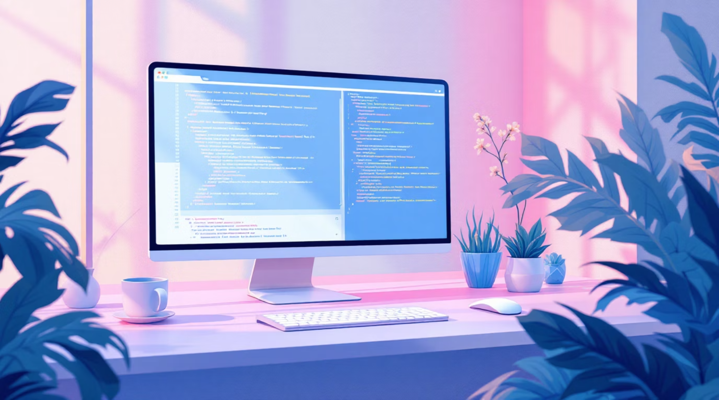
QPixmap & QLabel – Vizual Elementlar
Rasmlarni dastur oynasiga integratsiya qilish uchun ikkita asosiy sinf mavjud:
QPixmap: Rasmlarni fayldan yuklash va samarali xotirada saqlash.
QLabel: Yuklangan tasvirni oynada ko‘rsatish va matn bilan birgalikda boshqarish.
Dinamik kartalar tizimida (Anki kabi) bu juftlik eng mukammal yechimdir.

Slide 4
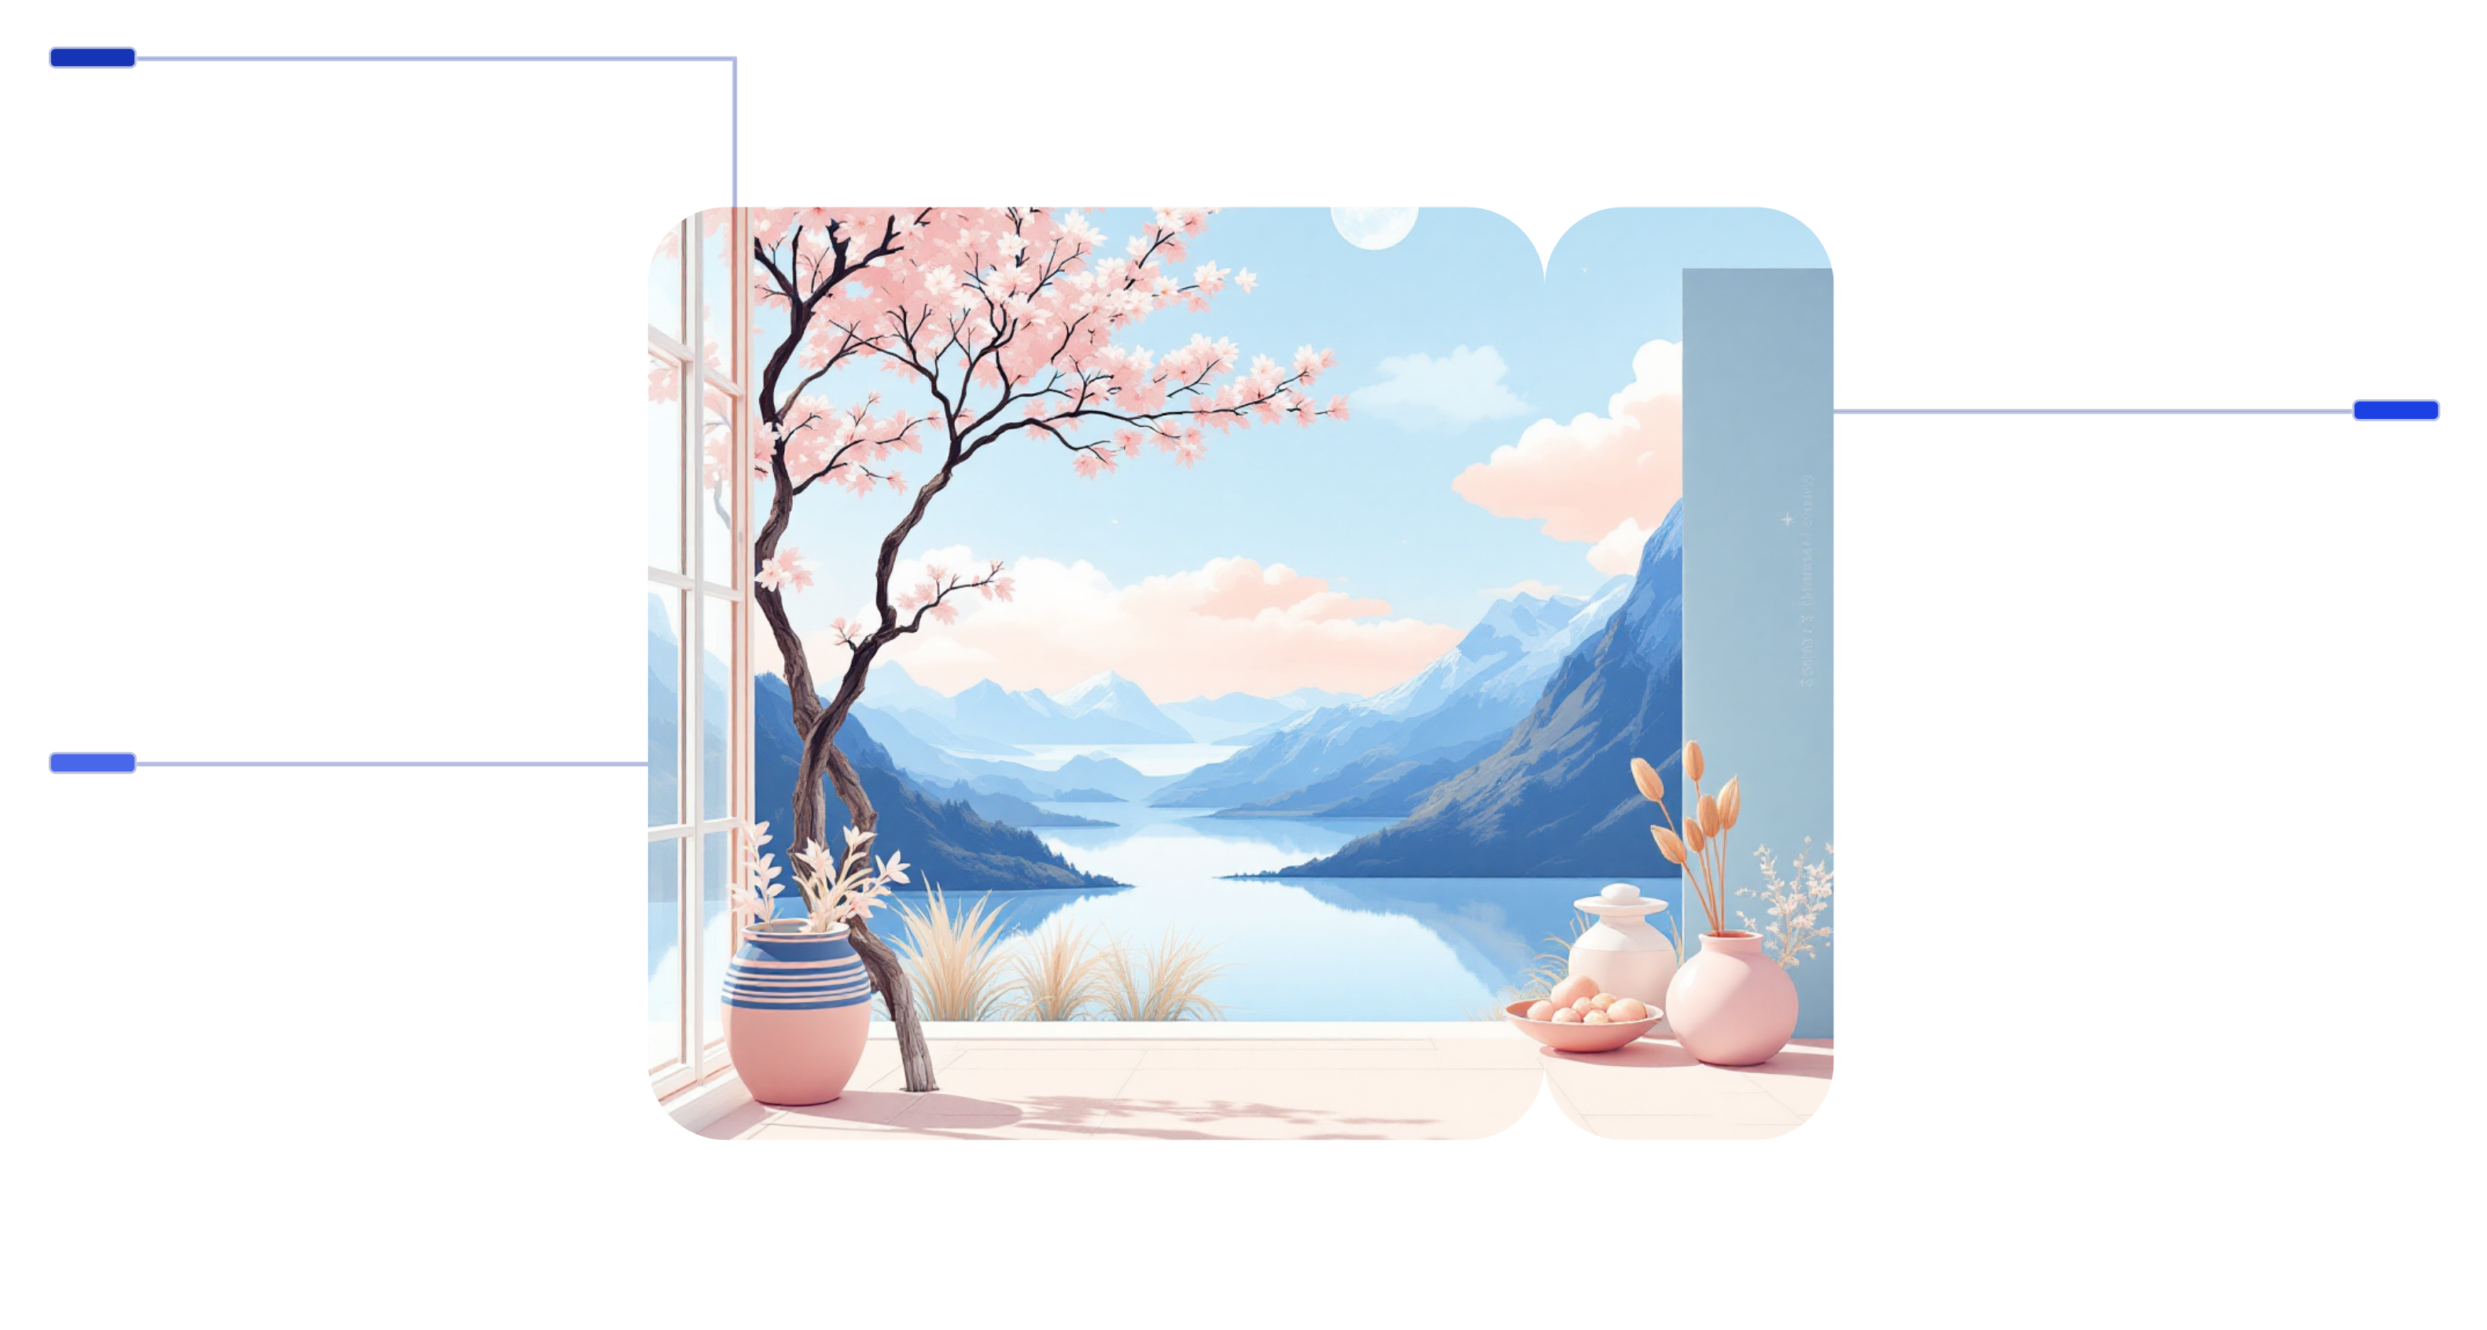
Tasvir Transformatsiyasi
200% kattalashtirish
QTransform bilan ikki barobar kattaroq
Original o'lcham
Asl piksellar va proporsiyalar
50% kichraytirish
Yarim o'lchamga siqilgan

Slide 5

Menyuning Asosiy Qurilmalari
QMenuBar
QMenu
QAction
Dasturning yuqori qismidagi asosiy buyruqlar satri (File, Edit, Help).
Asosiy menyu ostidagi ierarxik bo‘limlar va ochiladigan ro‘yxatlar.
Har bir alohida buyruq, signal va slot orqali funksiyaga ulanadi.

Slide 6
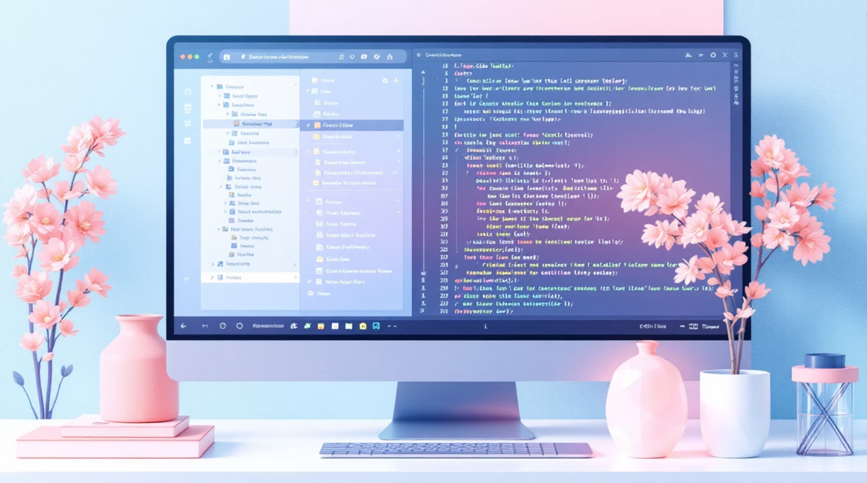
Dinamik va Kontekstual Menyular
Statik menyular bilan cheklanmang! PyQt dinamik menyular yaratishga imkon beradi:
Ma’lumotlar bazasiga qarab menyu bandlarini avtomatik generatsiya qilish.
QMenu.exec_() yordamida o‘ng tugma bosilganda kontekstual menyuni chaqirish.
Foydalanuvchi tajribasini (UX) sezilarli darajada oshirish.

Slide 7
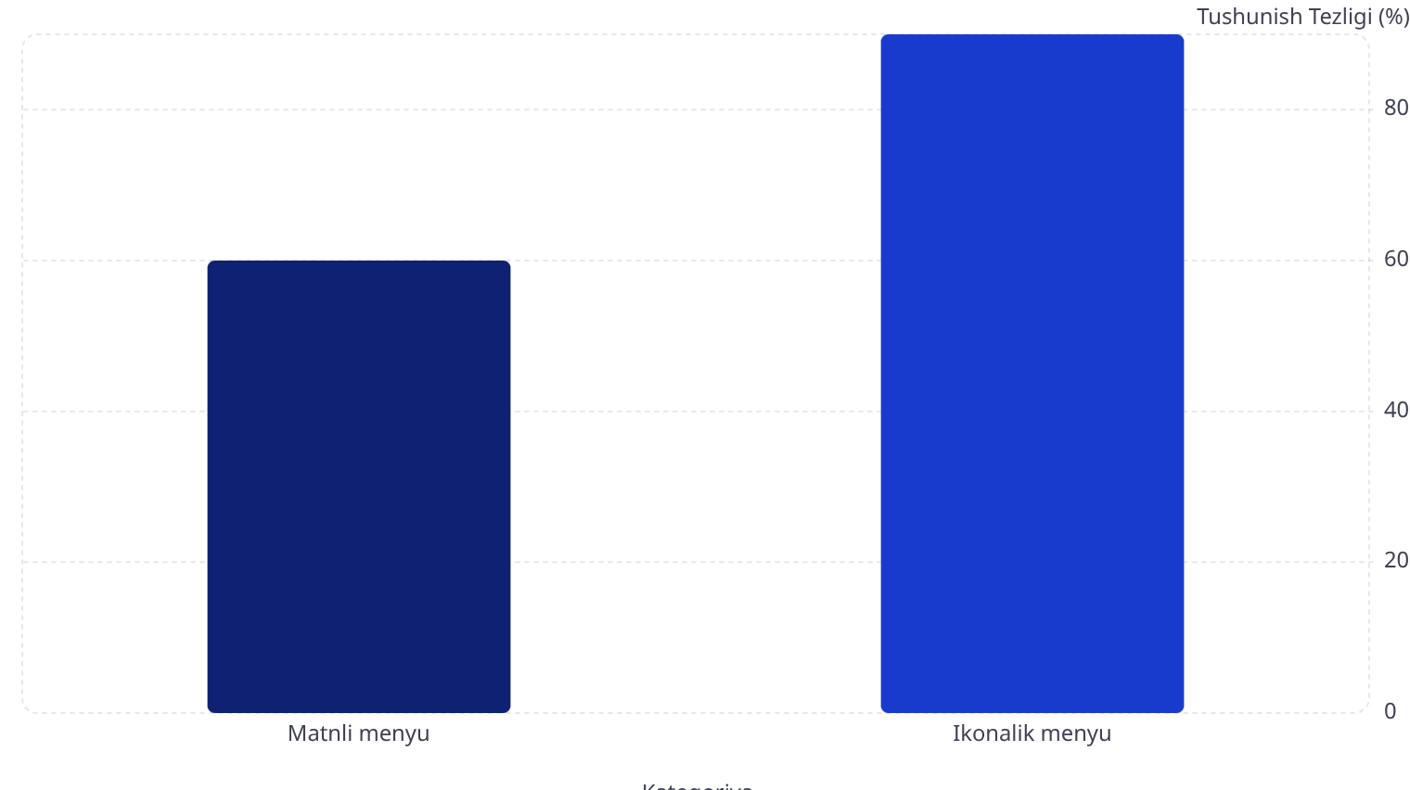
Ikonalar – Vizual Kuch
Ikonalar foydalanuvchining dastur interfeysini tushunish tezligini 30% ga oshiradi.

Slide 8

Qt Designer Workflow
Qt Designer
Slot va Signal
Vizual interfeys elementlarini yarating.
Widgetlarni hodisalar bilan ulang.
pyuic5 Konvertatsiya
.ui faylini Python moduliga o'zgartiring.

Slide 9
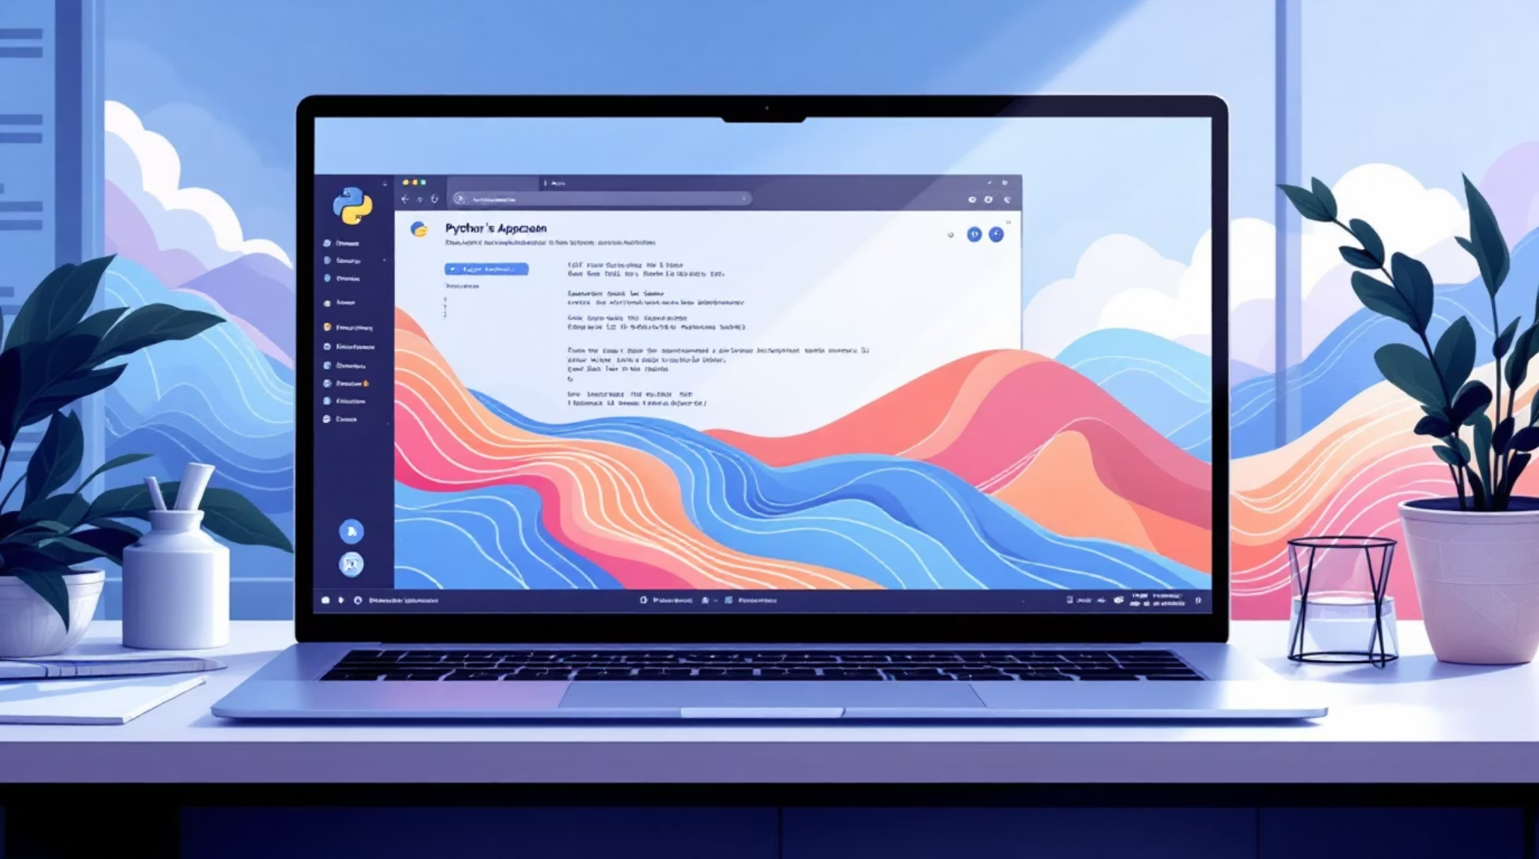
Real-Dunyo Misoli: Qoravoy_Menu_pyqt5
Farruxbek Nozimov tomonidan yaratilgan ushbu loyiha (2022) PyQt imkoniyatlarini amalda ko‘rsatib beradi:
QMainWindow strukturasini to‘g‘ri qo‘llash.
Dinamik ikonalar va kontekstual menyular.
Havola: github.com/FarruxbekNozimov/Qoravoy_Menu_pyqt5

Slide 10

Sizning Navbatingiz
48 soat ichida "Hello-Image-Menu" demo-ilovasini yarating va GitHub'da baham ko'ring!
Implementatsiya
Loyihalash
Signal-slot tizimi bilan funksiyalarni bog'lang.
Sozlash
Qt Designer'da QPixmap va QMenuBar elementlarini qo'shing.
pip install pyqt5 orqali muhitni tayyorlang.

